Slide 1
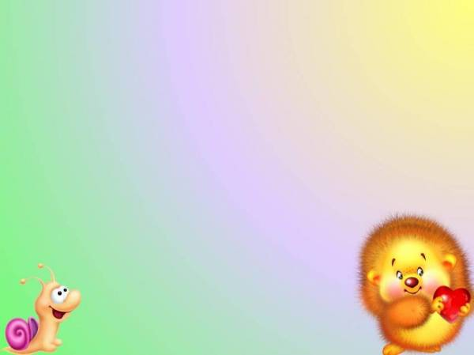
Государственное учреждение образования «Средняя школа № 21 имени Н. Ф. Гастелло г. Минска»
Автоматизация звука [Л]
Цель:
закрепить у учащихся правильное звукопроизношения звука [Л] в словах, словосочетаниях и предложениях с увлечением.
Педагог – дефектолог Матулис М.Л.

Slide 2
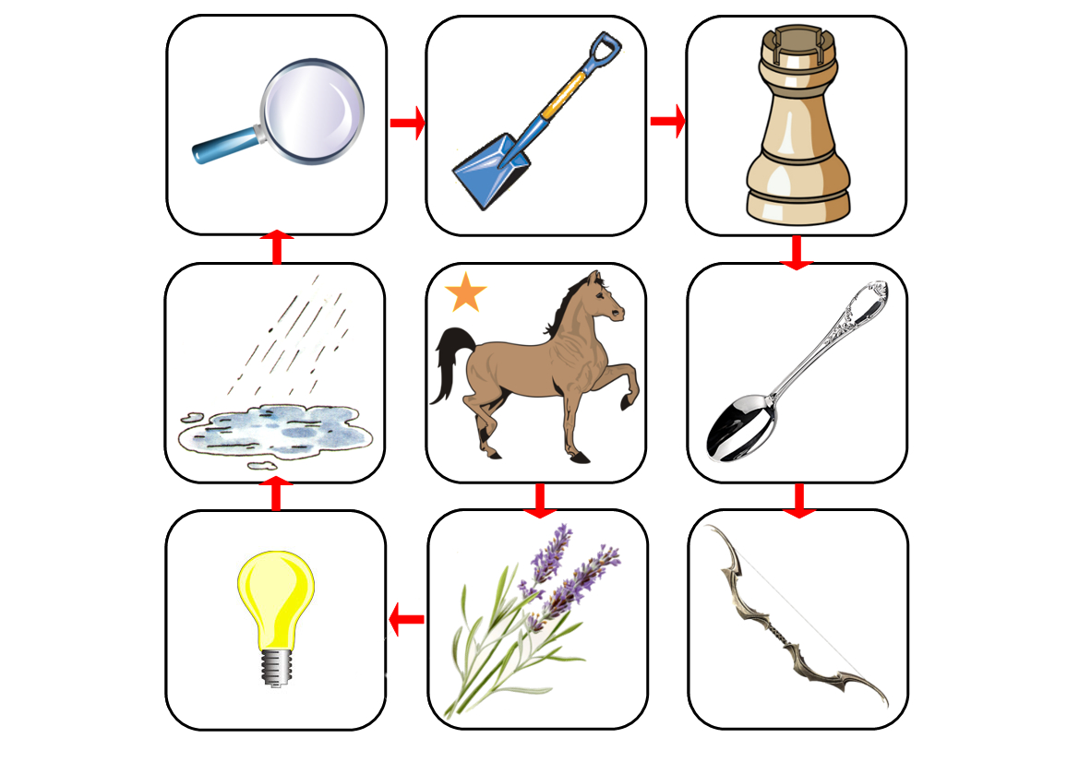

Slide 4
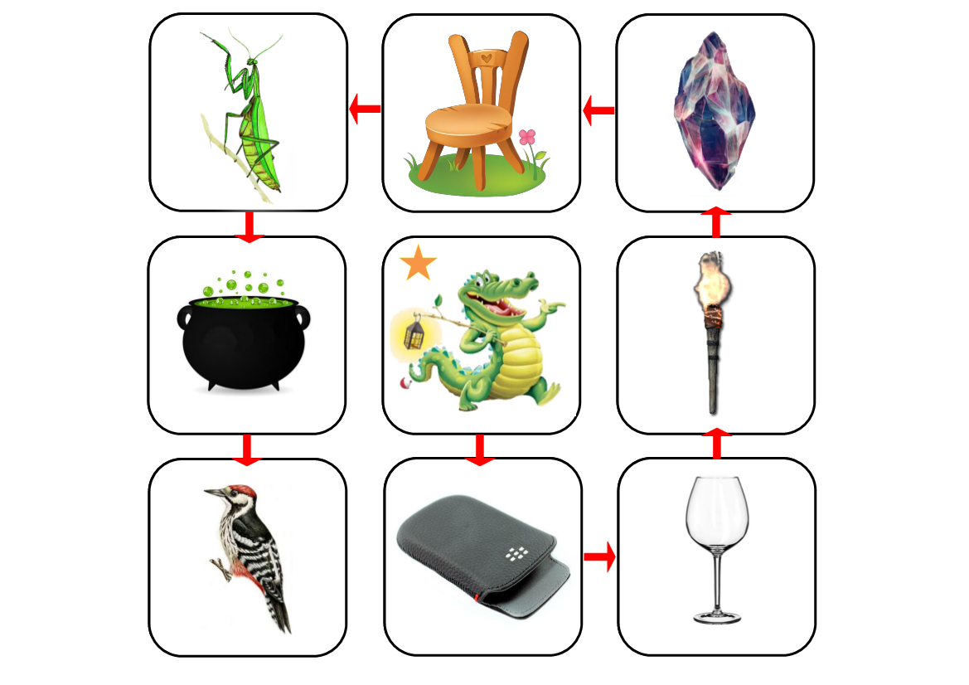

Slide 6
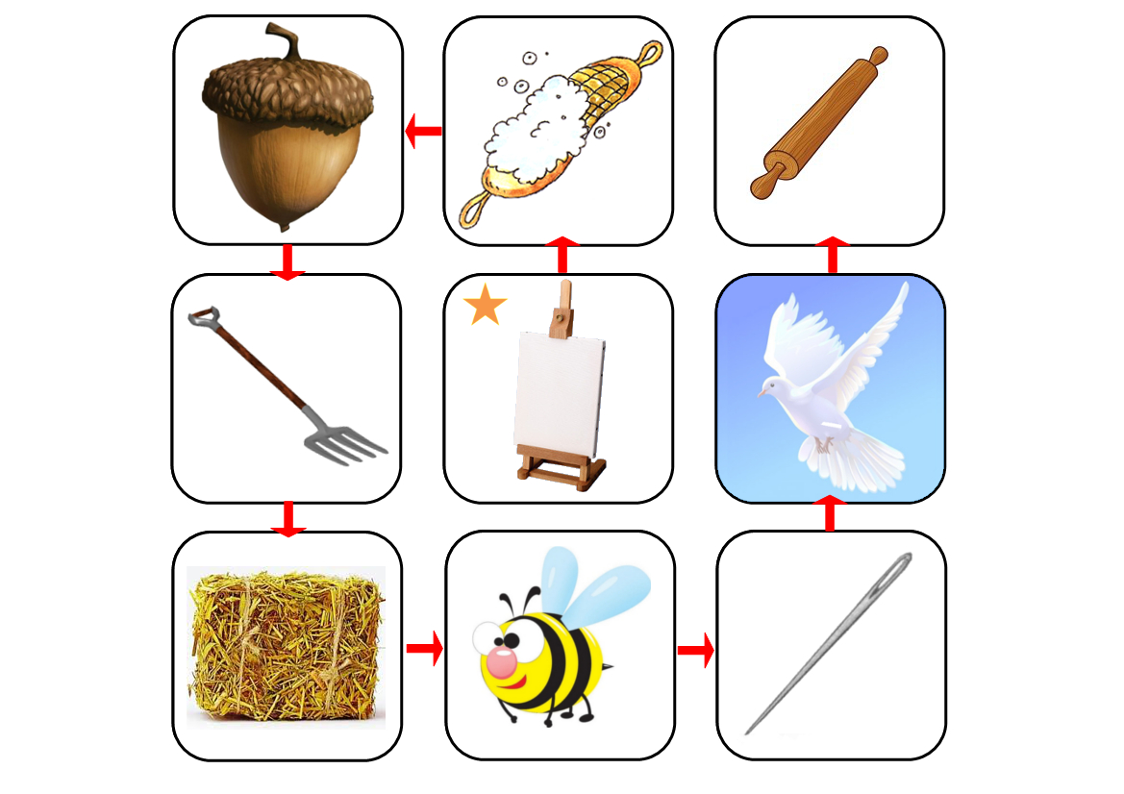

Slide 8
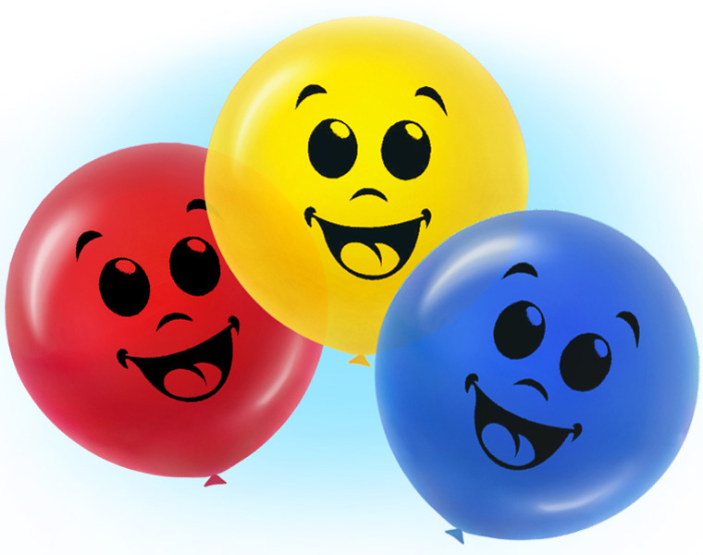
Ты УМНИЧКА, я тобой горжусь !

